Slide 1


矢量基础
一、矢量与标量
标量：由大小及单位或量纲表示。运算服从普通的代数运算法则。
矢量：由大小及方向表示，其合成服从平行四边形法则。
矢量的模：矢量的大小称为矢量的模，记为
单位矢量: 模为 1 的矢量称为单位矢量，用于表示方向。常用
表示。

Slide 2
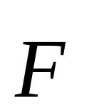
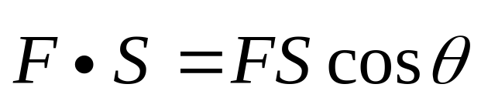




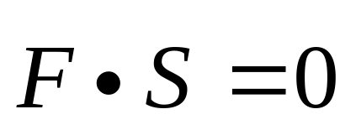
矢量的乘法
物理学中用到的矢量的乘法还有点乘和叉乘。
矢量的点乘：
点乘的积称为标积或数量积。
为矢量F在S上的投影与矢量S大小之积。
对矢量点乘有：交换率
当θ=0 时
达最大值。
两矢量相互垂直时，点积为0。
当θ=π/2时

Slide 3
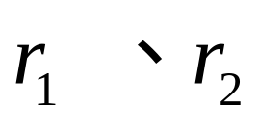
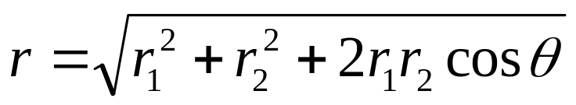
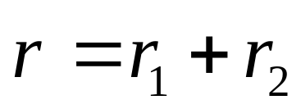
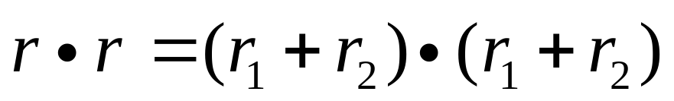
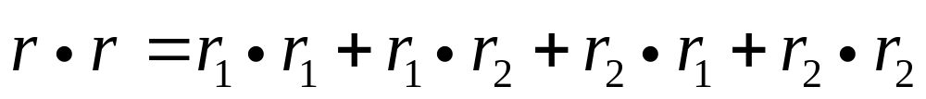
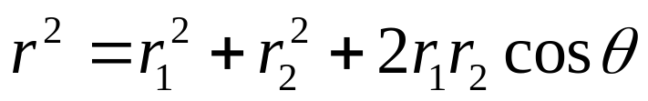
例2、设有两个矢量分别为：
他们间的夹角为θ。
试证明矢量合成的平行四边形法则，即两矢量的合矢量r的大小为：
解：
两边对自身点乘
得：
上式开方得：

Slide 4
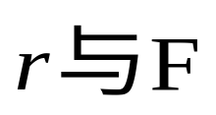

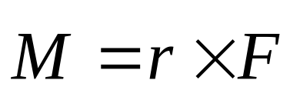



矢量的叉乘
两个矢量
的叉乘定义为一个新的矢量
记为：
M的大小定义为 M=r Fsinθ
M的大小等于矢量r与F所构成的平行四边形的面积。
M的方向垂直于r与F所构成的平面，指向由右手定则决定。
θ

Slide 5
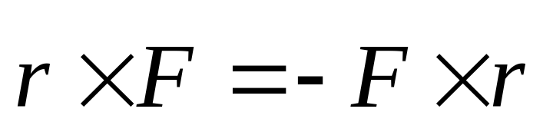
当θ=0 时（两矢量平行时） M=0 矢量积最小。
当θ=π/2时 M=FS 矢量积最大
注意：交换率对矢量的叉乘不成立。因为

Slide 6
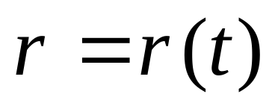
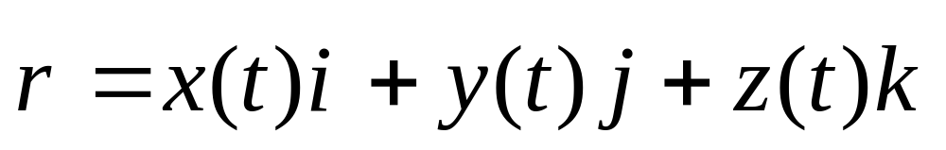
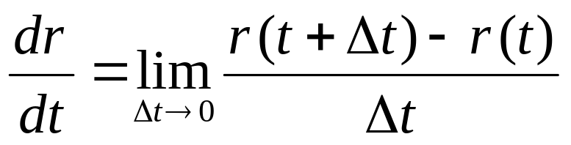
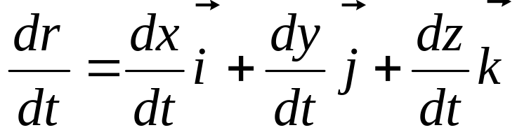
矢量的导数：在物理学中，矢量常常是时间或空间坐标的函数。也常对矢量函数进行求导与积分的运算。
设位置矢量 r是时间的函数，可以表示为：
在直角坐标系中：
r对时间的导数定义为：
当上述极限存在时 r 的导数存在。对直角坐标系来说:

Slide 7
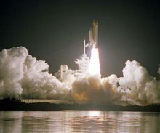
第一章
运动学

Slide 8
第一章：运动的经典描述
1-1 质点运动学的基本概念
1、参照系和坐标系
参照系：在研究物体运动时选择作为参照物的物体。
注意：参照系不一定是静止的。
只有参照系不能定量地描述物体的位置。所以要在
参照系上固定一个坐标系。这样就可定量描述物体
的位置。
2、质点和刚体

Slide 9
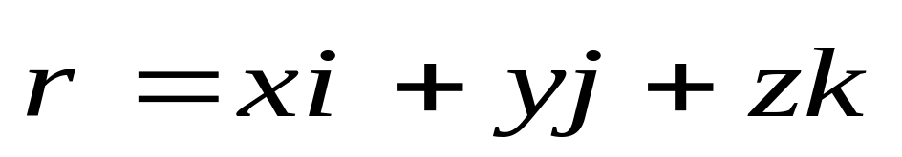
质点： 将物体看成一个只有质量、没有大小和形状
的理想的点。
刚体：在某些问题中，物体的形状和大小不能忽略，但是外力
用下发生的形变可以忽略，可看成一个有质量、有大小和形状、
但不会发生形变的理想物体。
1-2位置矢量、运动方程和轨道方程
1、位置矢量
在选定坐标系后，质点在空间P(x,y,z）点的位置可以用从原点到质点所在点的矢径来表示。

Slide 10
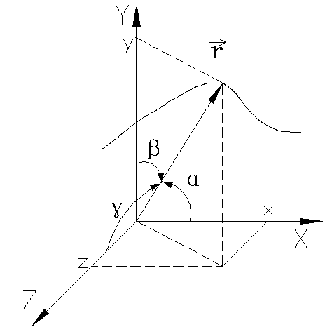
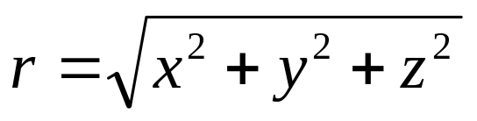
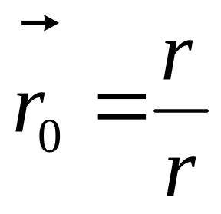
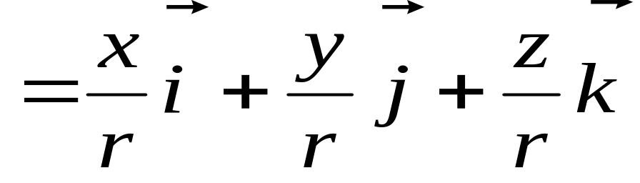
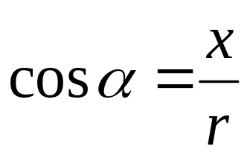
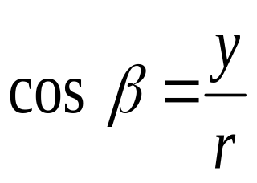
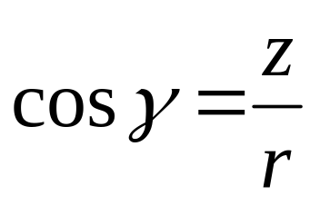
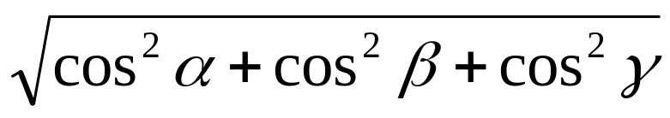

质点到原点的距离为
P(x,y,z)
r方向上的单位矢量为：
0
这里
是矢量r的方向余弦。且有

Slide 11
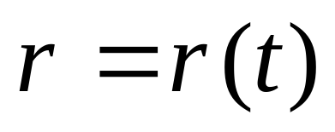
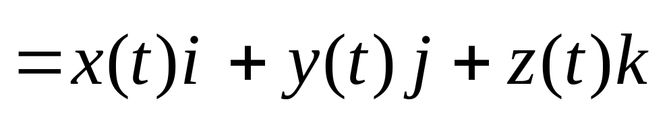
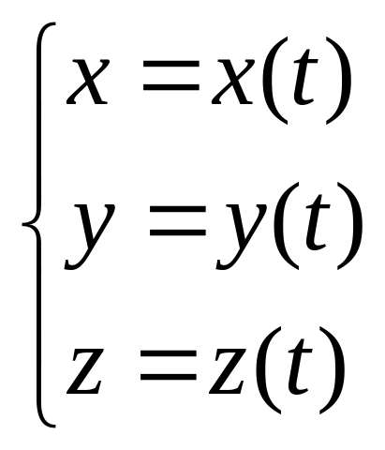
2、运动方程： 质点在运动时，其位置矢量随时间变化,
因此位置矢量 r 是时间的函数 。可以表示如下：
在直角坐标系中，r 的各分量都是 t 的函数。
上面表示方法都称为质点的运动方程。

Slide 12
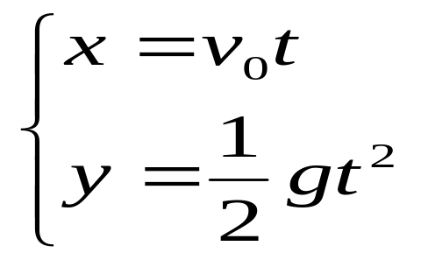
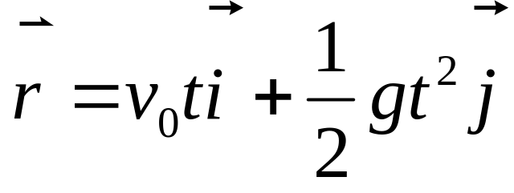
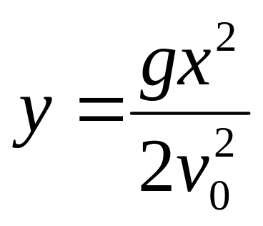
例如：从坐标原点以初速V₀水平抛出的物体运动方程为
0
X
运动方程可以写成分量的形式表明：一个
运动可以分解为几个分运动。而这几个分
运动合成后就是合运动。
Y
3、轨道方程：将运动方程中的时间项消去可以得到质点运动的 轨道方程。
从上面的例子中将时间 t 消去，可以得到

Slide 13
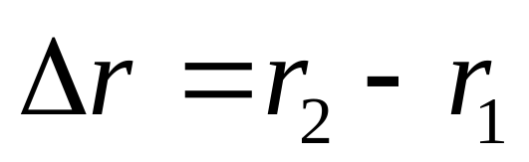
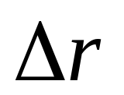


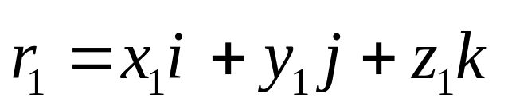
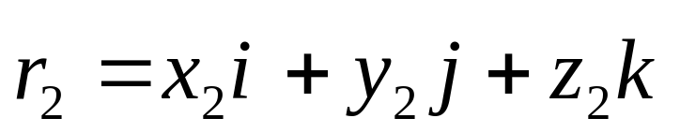
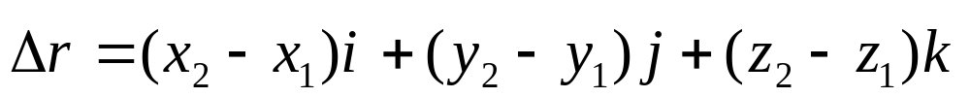
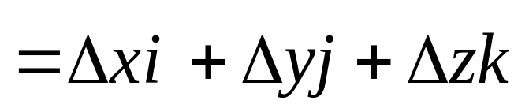
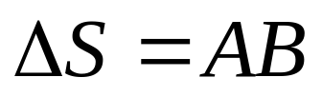
1-3位移与路程
1、位移：从 t 到 t+Δt 时间间隔内的位移。
Y
A
Δs
B
在直角坐标系中
0
X
Z
位移为：
2、路程Δs ： 质点从A到B所经过的实际路径的长度。
注意： 一般来说Δs≠ | Δr | 。

Slide 14
        路程与位移的区别
路程是Δt内走过的轨道的长度，而位移的大小则是质点移动的直线距离。
路程是标量而位移为矢量，路程用 ΔS 表示，位移用Δr表示。

Slide 15


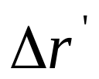
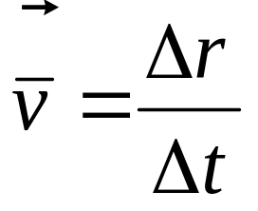
1-4、速度与速率
速度是用于表示质点运动快慢的
物理量。定义为：位移对时间的
变化率。
B’’
B’
质点从A到B的平均速度为
B
A
平均速度是矢量，其方向与Δr相同。
平均速度是一种粗略的描述，当Δt取得较小时，准确度较高。

Slide 16
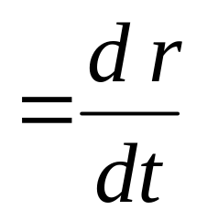
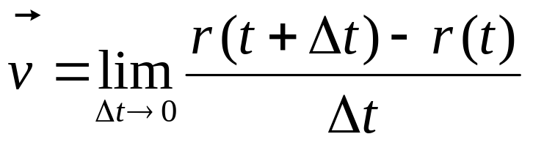
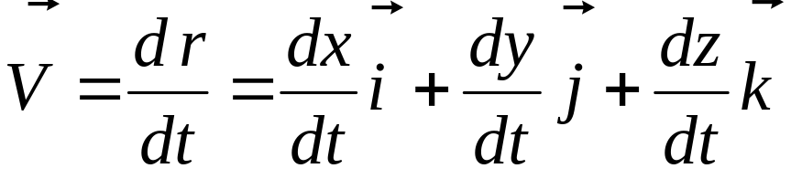
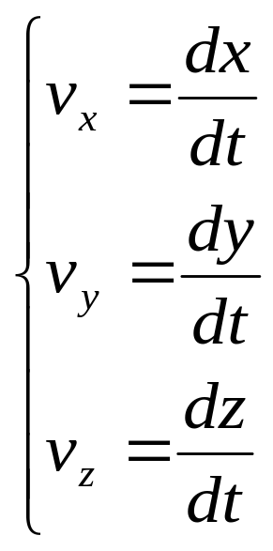
瞬时速度
瞬时速度准确的给出了质点在A点的运动的快慢。
瞬时速度的方向沿质点在A点的轨道切线方向。且指向质点运动的方向。
在直角坐标系中
或者表示为三个分量的形式

Slide 17
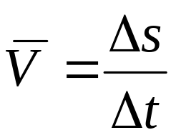
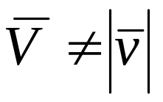
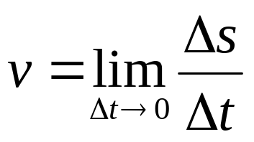
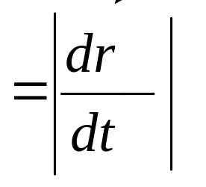
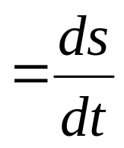





质点的平均速率定义为
速率是标量，只有大小没有方向。由于Δs≠|Δr| 所以
瞬时速率定义为：
后一个等式是因为Δt 趋于0时ΔS= | Δr |
B
1-5、加速度
加速度是用于描述速度变化快慢的，
定义为：速度对时间的变化率 。
A
质点从A到B的平均加速度为

Slide 18





瞬时加速度为
例1、质点做平抛运动时
求质点的速度，
和加速度。
问题2：1秒末到2秒末的平均速度与平均加速度是多少？ 1秒末的瞬时速率是多少？

Slide 19







2、已知质点的运动函数为 质点在头两秒内的平均速度的大小是 。
12.4m/s
解：由平均速度的定义：
其中：
平均速度的大小：
平均加速度是多少？

Slide 20






例3、在高为h的岸边，绞车以恒定速率v₀收缆绳使船靠岸，求船与岸的水平距离为x时船的速度与加速度。
解：滑轮到船的长度为 l由图可知:
L
由于 缆绳以匀速率收短
对第一个式子求导得：

Slide 21





再对上式求导有

Slide 22
1-5、运动学的两类基本问题
第一类：已知质点的运动方程，求速度和加速度。
这类问题我们可以根据速度和加速度的定义用求导的办法求出质点在任意时刻（或任意位置）时的速度和加速度。
第二类：已知速度或加速度以及初始条件，求质点的运动方程。
这类问题要应用积分，或者微分方程的方法来求解，在计算上较为复杂一些。

Slide 23





运动学的第二类问题是已知速度加速度，以及相应的初始条件(质点的初始位置、初速度）。求质点的运动方程。解由积分或求解微分方程的方式的到。
例：质点做一维运动时有：
则：
两边积分后得到
适用于a 只是 t 的函数。

Slide 24




同样做法可得
适用于 v 只是 t 的函数。一般情况下用微分方程解。
当加速度是矢量形式时：

Slide 25





例4、一质点作直线运动，初始加速度为a₀，以后加速度均匀增加，每经过T秒增加a₀，求经过t秒后质点的速度和运动的距离。（初速度，初位移为0)。
解： 由已知条件
两边同乘dt后积分
解为：
同样
解为：

Slide 26










例3、一质点的加速度 （SI），初始速度 初始位置，
求t=1 s时质点位置的x、y、z坐标。
解：质点的位置由
再积分一次

Slide 27

t =1s 带入得
x = 9m
y =0.5m
z =9m

Slide 28

刚体的平动：在刚体上任取 一条直线，刚体运动时这条直线的方向始终保持不变。（注意：刚体可以做曲线运动。）

Slide 29




圆周运动的角量描述：质点做圆周运动时，轨道上的任意点到圆心距离为R,用一个变量θ即可描述其运动。
Y
r =R
θ=θ(t)
θ确定后：x=Rcosθ
y=Rsinθ
θ
X
定义：角位置 θ 单位 rad 弧度
0
角位移△θ=θ（t+ △t) -θ(t)
平均角速度
瞬时角速度
(SI)单位：rad/s
工程单位 rev/min(转/分）

Slide 30


平均角加速度
瞬时角加速度
(SI)单位：rad/s²
角速度与角加速度都是矢量，角速度的方向由右手定则确定。
β与ω同向。质点作加速圆周运动。
β与ω方向相反。质点作减速圆周运动。
β等于恒量时作匀角加速度运动。

Slide 31



β等于恒量时作匀角加速度运动
对匀角加速运动有：
ω=ω₀+βt

Slide 32





线量与角量的关系：质点做圆周运动时可以用速度、加速度来描述。
由于位置矢量可以表示为
Y
括号中的项是与r垂直的单位矢量
θ
速度大小为 V=Rω
方向在圆周的切线方向上。
0
X

Slide 33






同样可以得到加速度：
令：
τ为圆周的切向上的单位矢量
切向加速度为
n为圆周法向上的单位矢量
法向加速度为
这时加速度可以表示为

Slide 34




用自然坐标系描述曲线运动的速度与加速度
自然坐标系将质点的运动轨迹作为坐标的一个轴，对于任取的0点，运动方程为：
S=S(t)
质点在P点的坐标轴的方向由沿S的切向及法向矢量构成。
将沿S的切向指向弧坐标正向的单位矢量记为τ。
沿S的法向且指向曲率中心的单位矢量记为n。
质点在P点的速度
质点在P点的加速度

Slide 35

由于τ与n相互垂直，加速度a的大小与a_{τ}、a_{n}的关系为
例1、半径R=0.5米的飞轮绕中心轴转动， 其运动方程为θ=t³+3t(SI)求t=2秒时，求：轮缘上一点的角速度角加速度以及切向加速度、法向加速度。
解：ω=3t²+3
β=6t
t=2s时
ω=3×2²+3=15(rad/s)
β=6×2=12(rad/s²⁾
a_{t}=Rβ=0.5×12=6(m/s²)
a_{n}=Rω²=0.5×15²=112.5(m/s²)

Slide 36


例2、一质点从静止出发沿半径R＝1m的圆周运动，其角加速度β随时间t的变化规律是β ＝12t²－6t(SI)，则质点的角速度随时间的变化关系ω ＝ ；t＝1s末的法向加速度为 。
4t³-3t²
1m/s²
解：由
两边乘以 dt 并积分
t=1(s)时： ω=4-3=1rad/s
a_{n}=R ω²=1×1=1m/s²

Slide 37








例2、以仰角θ=45⁰、初速v₀=20m/s抛出一物体。求抛出后第2秒末物体的切向加速度、法向加速度、和轨道的曲率半径。
V_{x}=V₀cosθ=20cos45º=14.14m/s
V_{y}=V₀sinθ－gt = －5.46m/s
V_{x}
V_{y}
a_{n}
V
a _{t}=gcosβ=gV_{y}/V=3.53m/s²
g
a _{n}=gcos α =gV _{x}/V=9.13m/s²
ρ=V²/a_{n}=25.03m
或者：

Slide 38


例4、有一质点P在水平面内沿一半径R= 2m的圆周运动，转动的角速 度ω与时间 t 的函数关系为ω = kt²(SI)，k为常数。已知t = 2s时，质点P 的 速度值为32m／s，求：t =1s时质点P的速度和加速度的大小。若设 t = 0s时质点的弧坐标S=0,求质点P的运动函数S(t)。
解：由于t = 2s时 v = R ω = 2k×2²=32
得：k=4rad/s³
t=1s时 v = R ω =2kt²=2 ×4 =8m/s
a_{n}=v²/R=8²/2=32m/s²

Slide 39



运动函数 s=R θ 由

Slide 40





例5．一个半径R＝1.0m的圆盘，可以绕一水平轴自由转动。一根轻绳绕在盘子的边缘，其自由端拴一物体A。在重力作用下，物体A从静止开始匀加速地下降，在△t＝2.0s内下降的距离h＝0.4m。求物体开始下降后3s末，轮边缘上任一点的切向加速度与法向加速度。
解：由匀加速度运动的公式：
得到：
轮边缘上任一点的切向加速度 a_{t} =a=0.2m/s²：
3s末盘子边缘的速度 v=at=0.2×3=0.6m/s
法向加速度

